Slide 1
Schitterende sterrenklei
En opeens was daar de ster weer die ze al eerder gezien hadden. Toen ze de ster weer zagen, waren ze erg blij. De ster wees hun de weg. Hij bleef staan boven het huis waar het kind was. Matteüs 2:9-10
Opdracht: Meng de bloem, het zout en de wijnsteenbakpoeder. Neem het hete water en er een paar druppels voedingskleurstof bij en voeg de babyolie en de glycerine toe en roer even.
Meng daarna al deze droge en natte ingrediënten. Kneed het deeg dat je krijgt met droge, schone handen. Voeg de glitters toe zodat je een mooie galaxy klei krijgt.
Om door te praten:
Hoe kan het dat de wijzen aan een ster konden zien dat Jezus geboren was denk je? Wat zijn nog meer manieren waarop God de natuur kan gebruiken om tot mensen te spreken?

Slide 2
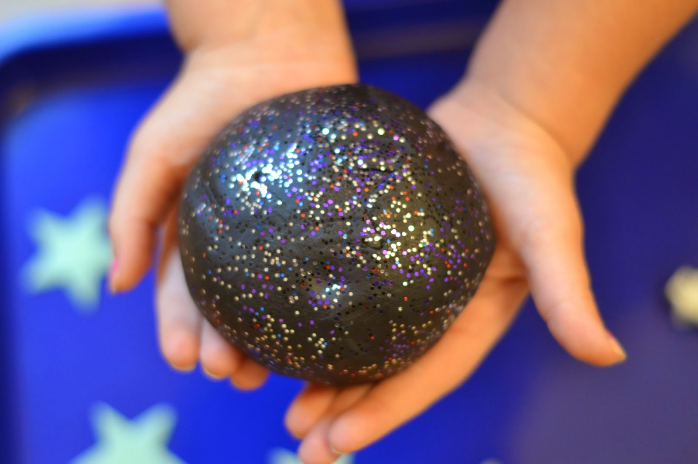
Recept sterrenklei
Ingrediënten:
260 gram bloem
100 gram zout
350 ml kokent water
2 eetlepels babyolie
2 eetlepels wijnsteenbakpoeder
zwarte voedingskleurstof naar wens
3-5 druppels glycerine
glitters
Bron: https://www.growingajeweledrose.com/2015/01/galaxy-dough-play-recipe.html

